Slide 1

Projet 12
Détectez des faux billets avec Python
Marie G.
Parcours Data Analyst - 19/02/2025
1. 1500 billets et 6 variables de dimension pour identifier les faux billets
2. Un modèle de régression linéaire limité pour déterminer les mesures manquantes
3. Un algorithme de détection des faux-billets performant et modulable

Slide 2
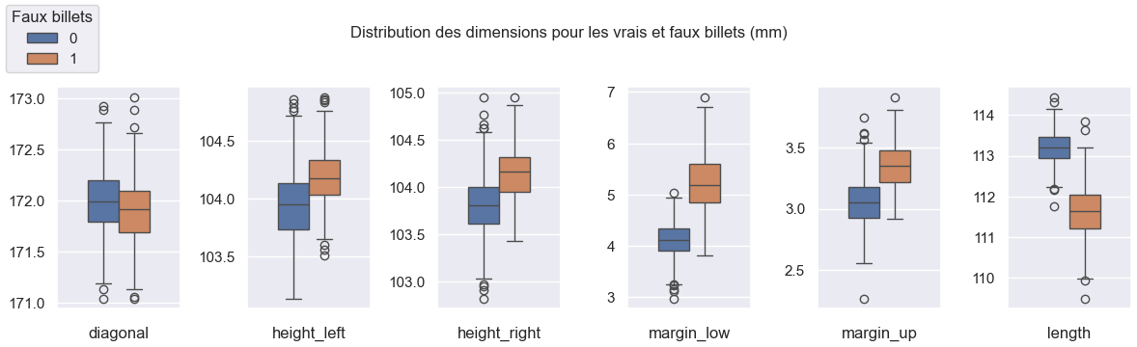
Dimensions mesurées sur les billets : 6 variables quantitatives à utiliser pour détecter les faux-billets
6 variables quantitatives continues
1 variable is_genuine (Nota : remplacée par is_fake)
500 faux billets
1000 vrais billets
37 données manquantes de la variable margin_low :
29 dans les vrais billets
8 dans les faux billets
On observe des répartitions de dimensions nettement disjointes entre vrais et faux billets
Cette différence va permettre aux modèles d’apprentissage supervisé d’être performants

Slide 3
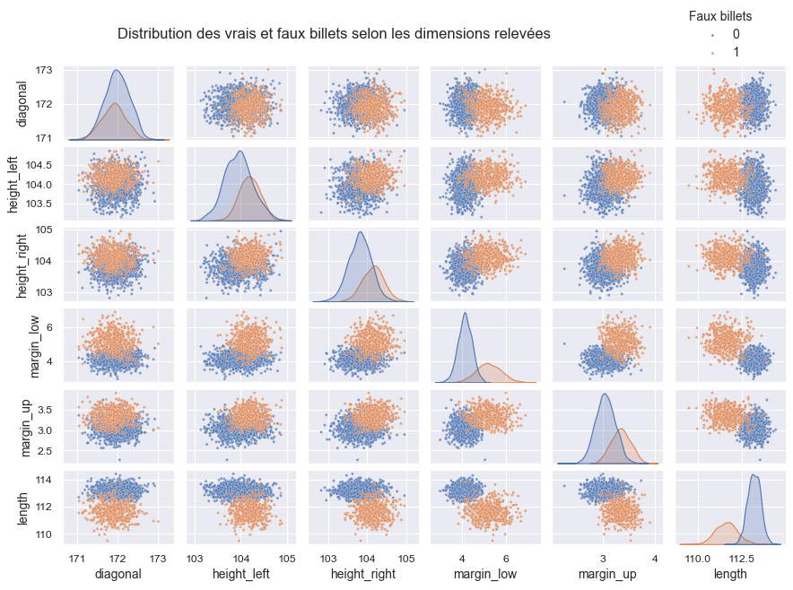
Des variables de dimension semblant indépendantes les unes des autres
On observe a priori peu de corrélation entre les variables de dimension

Slide 4
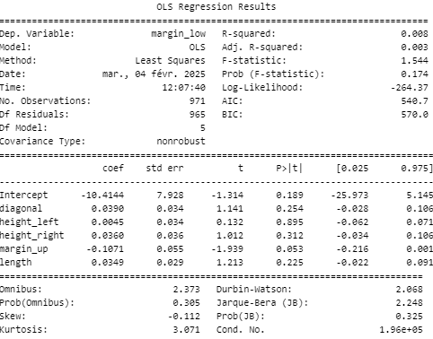
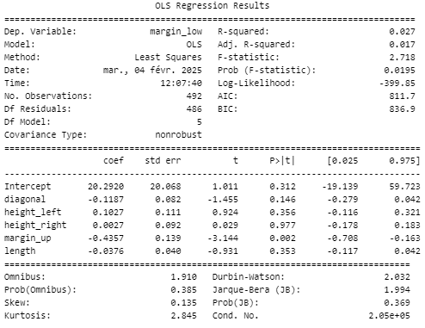
Création et paramétrage des modèles de régression linéaire permettant de compléter les valeurs manquantes margin_low
Les valeurs de margin_low étant sensiblement différentes entres les vrais et faux billets, on effectue la régression linéaire séparément sur le jeu de vrais billets et sur le jeu de faux billets
On crée deux modèles de régression linéaire ols de la bibliothèque Python statsmodels.formula.api, qu’on entraîne respectivement sur les vrais et sur les faux billets pour lesquels on dispose de la variable margin_low
diagonal
Régression linéaire
height_left
margin_low
height_right
margin_up
Variable expliquée
length
Variables explicatives
On identifie les variables explicatives significatives par méthode descendante : on retire successivement les variables non significatives height_left, height_right, diagonal puis length, la ${ p}_{valeur}$ du test de Student étant supérieure à 20 % pour toutes ces variables
Caractéristiques du modèle (vrais billets)
Caractéristiques du modèle (faux billets)
La seule variable explicative retenue pour le modèle de régression linéaire est margin_up pour les vrais comme pour les faux billets

Slide 5
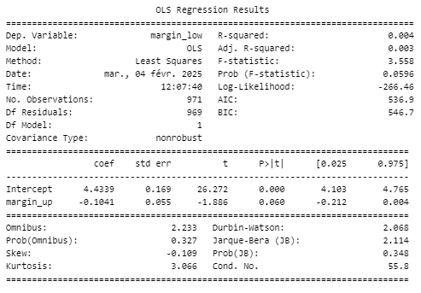
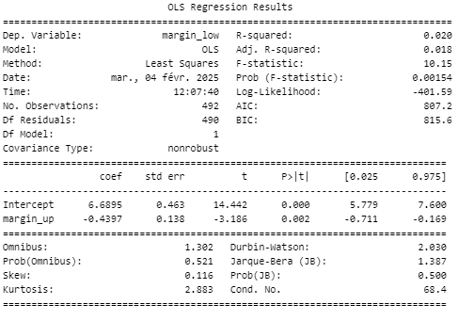
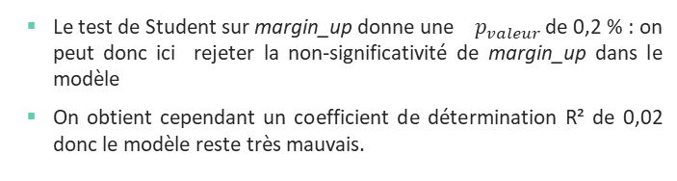
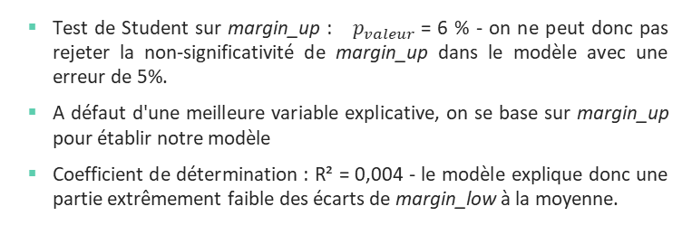
Performances sur les vrais billets
Performances sur les faux billets
Test de Student sur margin_up : ${ p}_{valeur}$ = 6 % - on ne peut donc pas rejeter la non-significativité de margin_up dans le modèle avec une erreur de 5%.
A défaut d'une meilleure variable explicative, on se base sur margin_up pour établir notre modèle
Coefficient de détermination : R² = 0,004 - le modèle explique donc une partie extrêmement faible des écarts de margin_low à la moyenne.
Le test de Student sur margin_up donne une ${ p}_{valeur}$ de 0,2 % : on peut donc ici rejeter la non-significativité de margin_up dans le modèle
On obtient cependant un coefficient de détermination R² de 0,02 donc le modèle reste très mauvais.

Slide 6
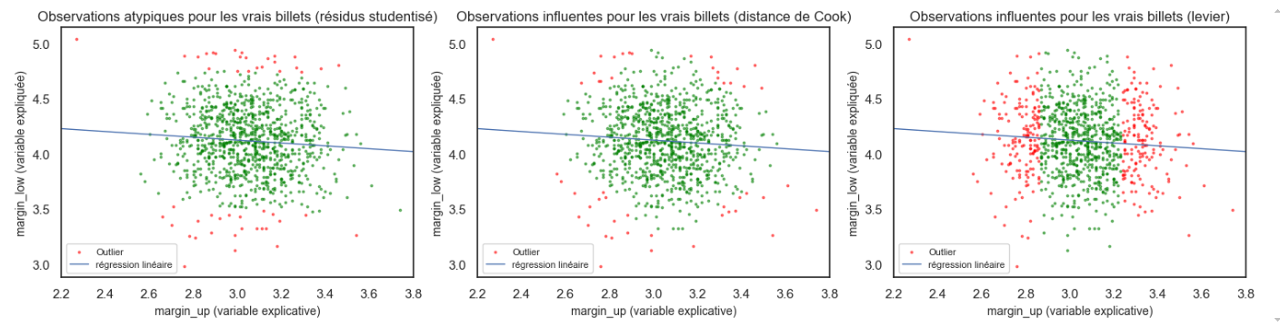
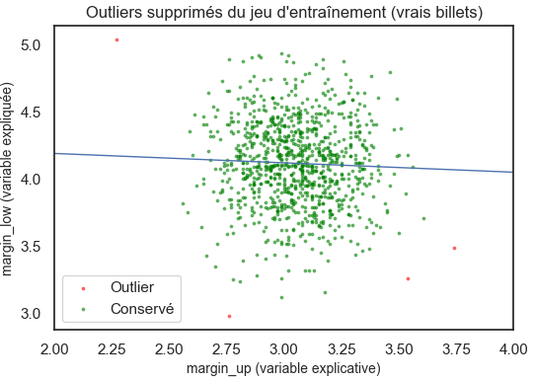
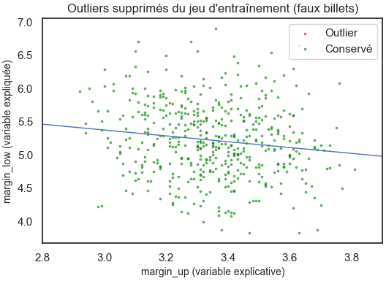
Identification d’outliers
Recherche d’outliers à partir des mesures des résidus studentisés, de la distance de Cook et des effets de levier :
Observations atypiques ou influentes en rouge pour le jeu de vrais billets
Après lecture des nuages de points, on retient seulement les outliers suivants, qu’on supprime avant de réentraîner les modèles :
NB : Après suppression des outliers sur le jeu de vrais billets, R² descend de 0,004 à 0,002
Il sera à peu près aussi juste de remplacer les valeurs manquantes de margin_low par la moyenne des valeurs observées
4 outliers supprimés
0 outlier supprimé

Slide 7
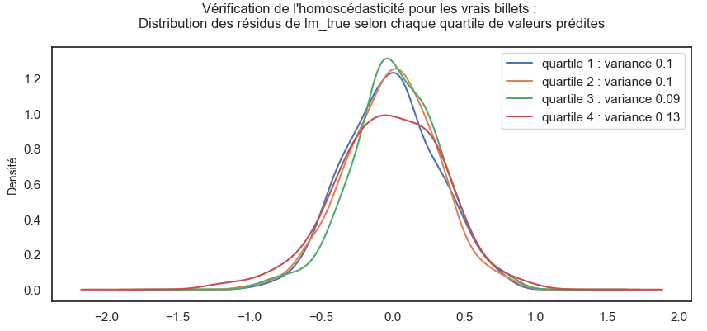
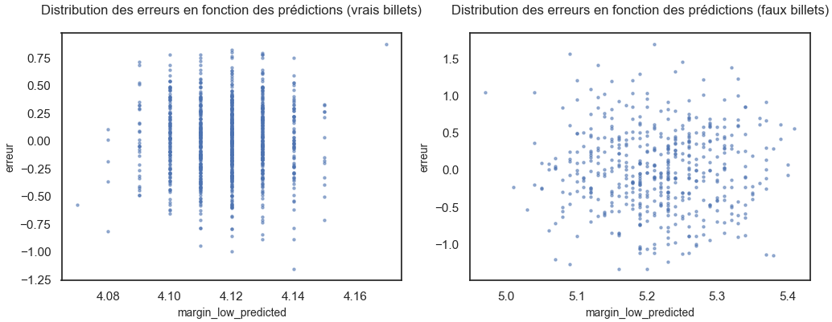
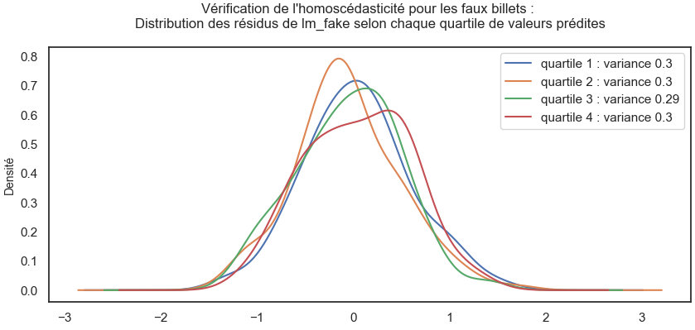


Vérification des hypothèses sur les erreurs
Indépendance des variables vérifiée car une seule variable
Homoscédasticité (égalité des variances) : test de Breusch-Pagan vérifié (${ p}_{valeur}$ > 5% )
Indépendance des erreurs : test de Durbin-Watson vérifié (valeur proche de 2)
Vrais billets
${ p}_{valeur}$ = $61\%$
Vrais billets
DW = 2,07
Faux billets
DW = 2,03
Faux billets
$p_{valeur}$ = $97\%$

Slide 8
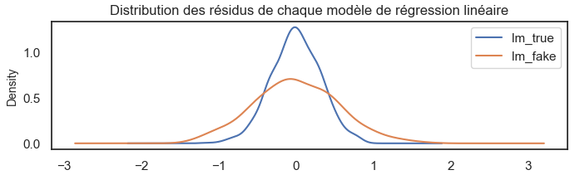
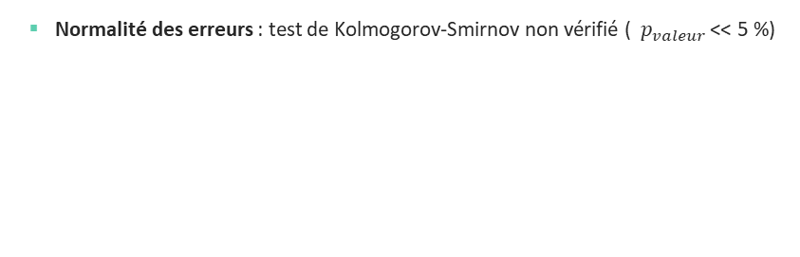


Vérification des hypothèses sur les erreurs
Prédictions des valeurs manquantes
Normalité des erreurs : test de Kolmogorov-Smirnov non vérifié (${ p}_{valeur}$ << 5 %)
On peut intégrer dans le jeu de données les 37 valeurs manquantes de margin_low calculées par nos deux modèles de régression linéaire.
Ce jeu va servir à créer l’algorithme de détection des faux billets
Le résultat des tests mène à rejeter l'hypothèse de normalité des erreurs.
Cependant les deux échantillons étant suffisamment grands (>> 30) avec 971 vrais billets et 492 faux billets, on peut considérer que le non-respect de l'hypothèse de normalité des erreurs n'est pas gênant pour valider le modèle (bien moins que la faiblesse du coefficient de détermination R²)
 |  |  | margin_low
XX | XX | XX | XX
XX | XX | XX | XX
XX | XX | XX | XX
is_fake
0
0
0
Jeu d’entraînement (vrais billets)
 |  |  | margin_low
XX | XX | XX | XX
XX | XX | XX | XX
is_fake
0
0
${ p}_{valeur}$ = ${10}^{−57}$ << 5 %
Jeu de production (vrais billets)
Dataframe
billets_full
 |  |  | margin_low
XX | XX | XX | XX
XX | XX | XX | XX
XX | XX | XX | XX
is_fake
1
1
1
${ p}_{valeur}$ = ${10}^{−10}$ << 5 %
Jeu d’entraînement (faux billets)
 |  |  | margin_low
XX | XX | XX | XX
XX | XX | XX | XX
is_fake
1
1
Jeu de production (faux billets)

Slide 9

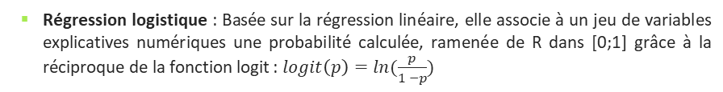



Principe de l’algorithme de détection et de l’analyse des performances
4 Algorithmes testés
Analyse de la performance des modèles par une matrice de confusion
Régression logistique : Basée sur la régression linéaire, elle associe à un jeu de variables explicatives numériques une probabilité calculée, ramenée de R dans [0;1] grâce à la réciproque de la fonction logit : $logit\left(p\right)=ln⁡(\frac{p}{1 −p})$
 |  | Prévision
 |  | 0 | 1
Vérité | 0 | Vrai négatif (TN) | Faux positif (FP)
 | 1 | Faux négatif (FN) | Vrai positif (TP)
K-means : Détermine 2 clusters, puis identifie la classe (vrai ou faux billet) de chacun selon ses individus. Il affecte alors à un billet testé la classe du centroïde le plus proche
KNN : Estime la classe d’un billet testé d’après la classe des k plus proches voisins
Forêt aléatoire : Ensemble d’arbres de décision permettant de moyenner les probabilités d’authenticité d’un billet. Chaque arbre de décision divise successivement l’ensemble des individus selon les valeurs prises par chaque variable explicative, pour aboutir à une classe par ensemble de valeurs.
Définition des scores d’une matrice de confusion
Rappel (recall) : Part des faux billets descellés par l’algorithme
$$recall=\frac{TP}{TP+FN}$$
Pour tous les algorithmes
Exactitude (accuracy) : Part de prévisions correctes sur l’ensemble
$$accuracy=\frac{TN+ TP}{TN+FP+FN+TP}$$
On découpe aléatoirement le jeu de données (1500 billets) en :
un jeu d’entraînement (X_train, y_train) pour notre algorithme (80% des observations)
un jeu de test (X_test, y_test) (20% des observations)
On compare alors les résultats prédits par l’algorithme à partir de X avec les résultats attendus y, notamment sur le jeu de test, grâce à une matrice de confusion
$$precision=\frac{TP}{TP+FP}$$
Précision (precision) : Part de faux billets dans les billets identifiés comme faux
Score F1 (f1 score): Combinaison du rappel et de la précision
$$F1_score=2 ∗ \frac{precision ∗recall}{precision+recall}$$
Nota : On remplace la variable « is_genuine » (True/False) par « is_fake » (0/1)
De cette manière, on calibre naturellement notre algorithme pour identifier les faux billets, donc les individus positifs
On cherchera avant tout à maximiser le rappel car on souhaite détecter une fraude : on doit laisser passer un minimum de faux billets
On considèrera également la précision, et donc le score F1, qui combine les deux

Slide 10
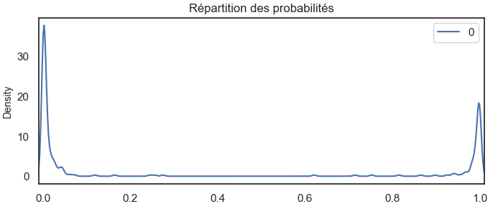
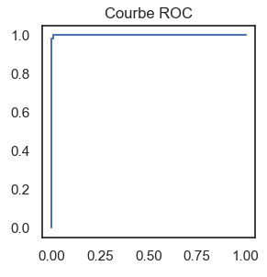
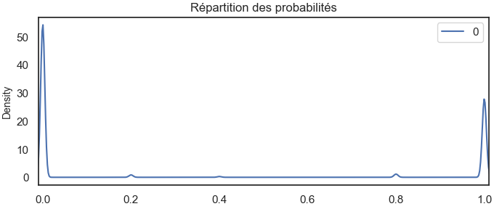
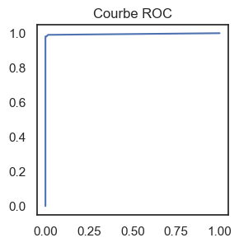
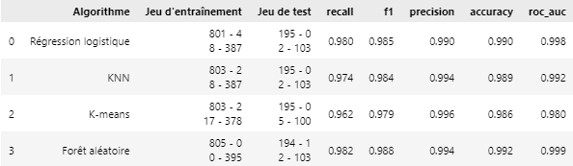
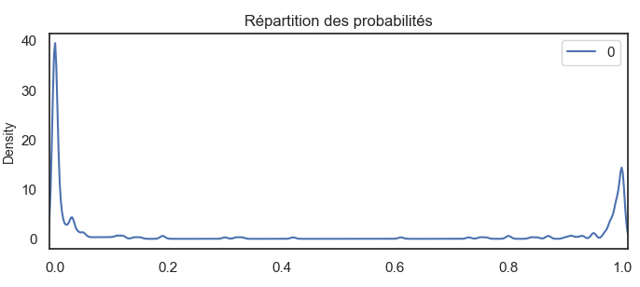
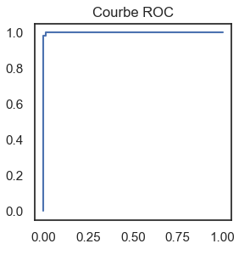





Performance comparée des modèles retenus
Scores de validation croisée
Répartition nette des probabilités prédites sur le jeu de test des modèles fiables
Un algorithme de validation croisée est utilisé pour moyenner les performances d’un algorithme sur les différentes découpes du jeu complet
Nota : Le K-Means étant un algorithme de classification non supervisée, quelques ajustements sont à réaliser sur la classe KMeans de la bibliothèque Python sklearn pour pouvoir calculer les mêmes scores que les autres algorithmes et ainsi les comparer
Régression logistique
ROC AUC score = surface sous la courbe ROC
≈ 1
taux de vrais positifs = rappel
Performance des algorithmes sur le jeu de billets
Matrices de confusion
Scores de validation croisée
$$taux de faux positifs$$
KNN
$$\text{taux} \text{de} \text{vrais} \text{positifs}$$
$$taux de faux positifs$$
La forêt aléatoire donne les meilleurs résultats en validation croisée, suivie de très près par la régression logistique puis par KNN, et enfin par le K-Means
Dans l’ensemble, les résultats sont proches de 100 % de prédictions correctes : il est donc compliqué de différencier clairement les performances entre algorithmes et d’améliorer les scores
Forêt aléatoire
$$\text{taux} \text{de} \text{vrais} \text{positifs}$$
$$taux de faux positifs$$

Slide 11
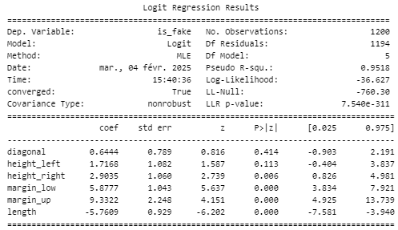
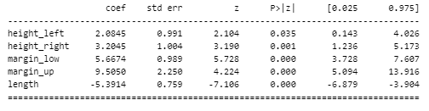
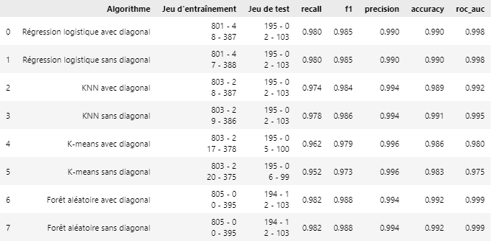
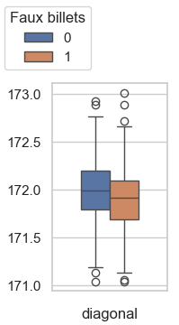

Choix des variables explicatives
Analyse des variables explicatives du modèle de régression logistique
Après retrait de la variable explicative diagonal, toutes les variables apparaissent comme significatives (${ p}_{valeur}$ entre 0 et 3,5 %) :
Les performances du modèle obtenue par des matrices de confusion apparaissent très similaires en testant le modèle avec et sans diagonal
La variable diagonal n’apparaît pas comme significative ($p_{valeur}$ du test de Student = 41 %)
On peut constater graphiquement la faible indépendance entre les valeurs de diagonal sur les vrais et faux billets :
On supprime donc diagonal des variables explicatives pour tous nos modèles
Les variables explicatives étant fixées, on détermine les paramètres du KNN (nombre de voisins = 6) et de la forêt aléatoire (profondeur maximale = 6) grâce à un algorithme de recherche des valeurs optimales

Slide 12
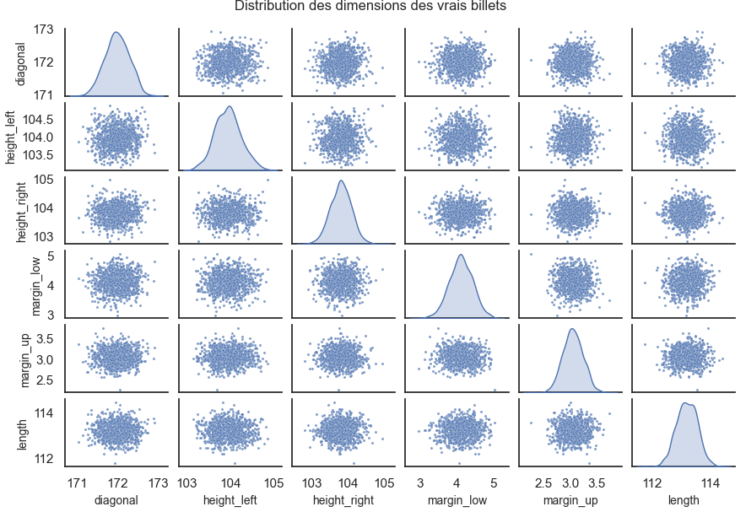
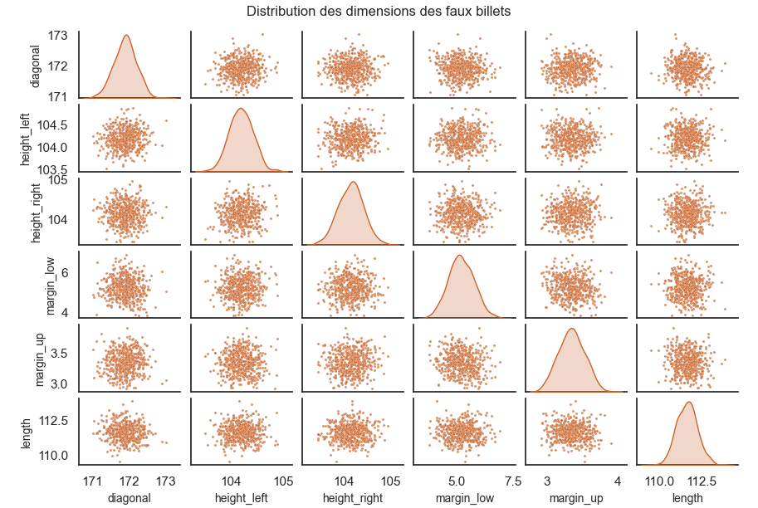
Recherche d’outliers
Quelques individus s’écartent des nuages de points dans les deux matrices de dispersion et pourraient être considérés comme outliers.
On teste l’influence sur les modèles de la suppression d’outliers du jeu d’entraînement, selon 3 méthodes d’identification :
z-score > 3 sur au moins une dimension : 18 outliers identifiés
Test de Grubbs : aucun outlier identifié
Distance de Cook : 31 outliers identifiés
Dans les tests, les outliers ne serviront pas à entraîner les modèles mais seront testés en sus du jeu de test
Les scores de validation croisée ne prenant pas en compte les performances sur les outliers, on s’appuiera donc plutôt sur les matrices de confusion pour comparer les modèles

Slide 13
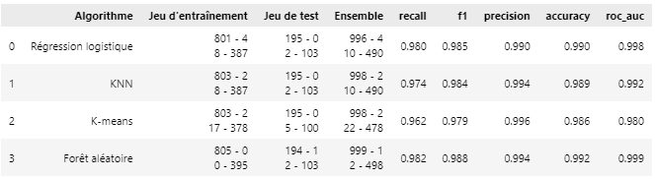
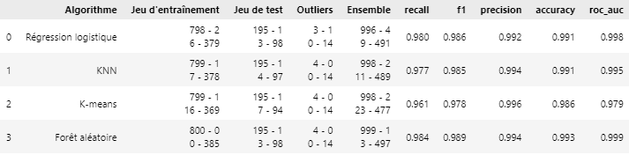
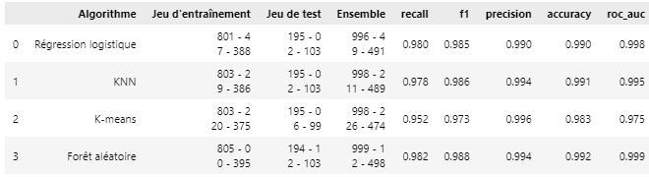
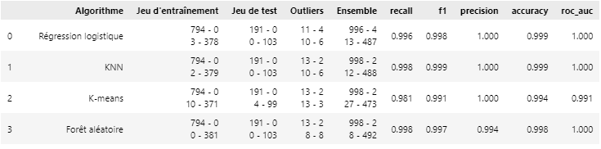
Synthèse des performances
1. Performance des algorithmes après un simple entraînement
3.a. Performance après écart des outliers définis par z-score
2. Performance après suppression de diagonal et paramétrage de KNN et RF
3.b. Performance après écart outliers définis par distance de Cook
Observations
Pas d’amélioration des performances après paramétrage des modèles ni après suppression des observations éloignes (z-score)
Dégradation nette des performances après suppression des observations influentes (distance de Cook), due à de mauvaises performances sur les outliers
On conserve le paramétrage des modèles qui assure une meilleure robustesse des modèles mais on ne supprime aucun outlier du jeu de billets

Slide 14
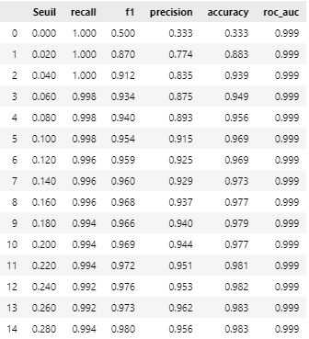

Amélioration du rappel par l’ajustement du seuil de probabilité
Afin d’obtenir une détection de faux billets proche de 100 %, on peut moduler le seuil de probabilité définissant un individu comme positif ou négatif.
On définit le résultat du modèle par :
1 (faux billet) si p > seuil
0 (vrai billet) si p < seuil
Par défaut, ce seuil est de 0,5. Un seuil bas permettra de retenir même les billets qui ont une faible probabilité d’être faux, donc de maximiser le rappel
Analyse les performances du modèle de forêt aléatoire modifié selon différents seuils de probabilité de 0 à 0,28
On peut retenir un seuil de 16%
Il permet d’obtenir un rappel de 99,6 % et une précision de 94 %
99,6 % des faux billets seront identifiés
6 % des billets identifiés comme faux le seront à tort
On retient la forêt aléatoire qui donne le meilleur score ROC-AUC (99,9%) donc les meilleures possibilités d’améliorer le rappel en limitant la dégradation des autres indicateurs
rappel proche de 1
$$taux de vrais positifs=rappel$$
$$taux de faux positifs$$

Slide 15
Performances et durée d’exécution
Afin d’évaluer le temps d’exécution de nos algorithmes de détection de faux-billets, on crée 4 jeux de production de tailles différentes (100 à 1 million de billets), dont les variables dimensions sont générées par des variables aléatoires de lois normales de variance et de moyenne égales à celle du jeu d'entraînement
Performance de chaque algorithme : scores et durée d’exécution (secondes)
Algorithme | recall | f1 | precision | accuracy | roc_auc | 100 billets | 10 000 billets | 100 000 billets | 1 000 000 billets
Régression logistique | 0.980 | 0.985 | 0.990 | 0.990 | 0.998 | 0.0000 | 0.0093 | 0.0065 | 0.0551
KNN | 0.978 | 0.987 | 0.996 | 0.991 | 0.995 | 0.0102 | 0.4343 | 4.2790 | 42.3193
K-means | 0.952 | 0.973 | 0.996 | 0.983 | 0.975 | 0.0040 | 0.0067 | 0.0377 | 0.3250
Forêt aléatoire | 0.982 | 0.988 | 0.994 | 0.991 | 0.999 | 0.0136 | 0.0375 | 0.3933 | 3.9245
Forêt aléatoire avec seuil | 0.996 | 0.963 | 0.935 | 0.979 | 0.999 | 0.0000 | 0.0530 | 0.3997 | 3.8163
Durée d'exécution des algorithmes pour traiter 1 million de billets :
KNN : 42 secondes
Forêt aléatoire avec ou sans modification du seuil : 4 secondes
K-Means : 0,3 seconde
Régression logistique : 0,06 seconde
La durée reste très faible sur de grosses quantités de billets : on privilégiera donc un algorithme ayant de bonnes performances de détection à un algorithme rapide.
Performances de l’algorithme retenu : Forêt aléatoire avec seuil 0,16
Rappel : 99,6 %
Précision : 93,5 %
Exactitude : 97,9 %
Durée d’exécution sur 1 million de billets : 3,8 secondes

Slide 16
Script de production : Notebook production.ipynb
Entrée
Sortie
Création de la classe RandomForest_seuil
Basée sur la classe RandomForest, elle marque comme faux tous les billets qui ont une probabilité d’être faux supérieure à seuil à définir
Création du modèle rf_seuil comme une instance de la classe avec un seuil = 0,16
Bibliothèque Sklearn : classe RandomForest
Bibliothèques : Pandas
Création des dataframes d’entraînement
X_train = billets_full[dimensions sauf diagonal]
y_train = billets_full[is_fake]
Entraînement du modèle rf_seuil
sur toutes les variables dimensions sauf diagonal
Jeu d’entraînement billets_full.csv
Jeu de production billets_production.csv
Création d’une dataframe production et du dataset d’entrée du modèle X_production
Prédictions de rf_seuil sur X_production
Ajout à production du résultat y_production dans une nouvelle colonne is_genuine
resultats_production.csv

Slide 17
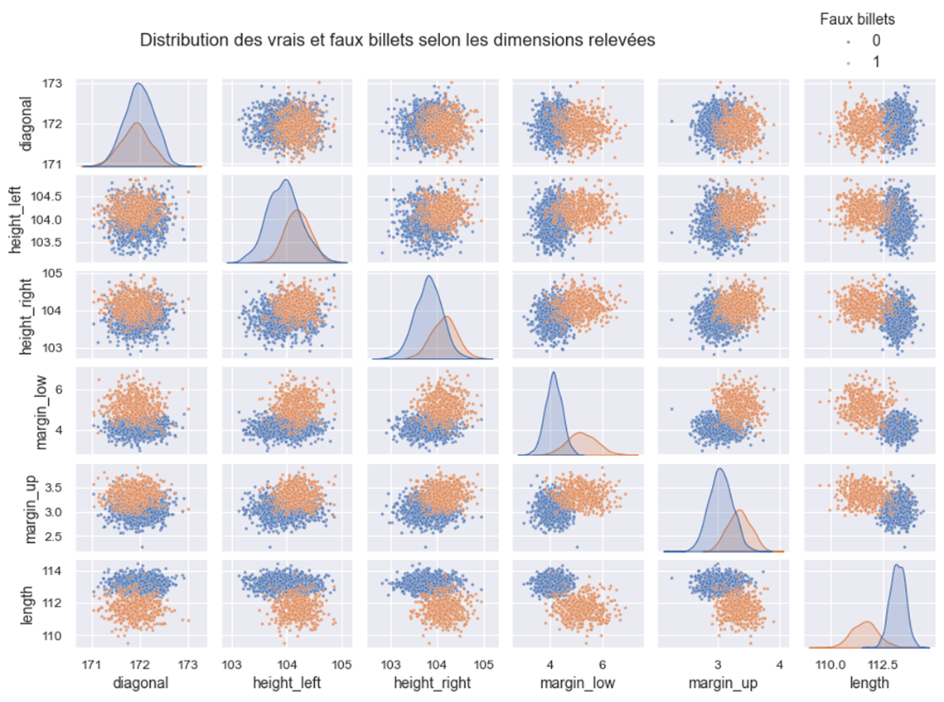
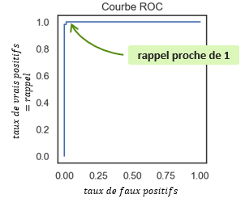
Conclusion
6 variables de dimensions relevées sur 1500 billets
1 variable is_genuine transformée en is_fake
Peu de corrélation observée entre les variables de dimension mais des répartitions de dimensions très différentes entre vrais et faux billets
37 valeurs manquantes de margin_low manquantes à déterminer par régression linéaire
Le modèle de régression linéaire, basé sur la très légère corrélation entre la marge inférieure et la marge supérieure des billets, donne de très mauvais résultats
Le modèle est légèrement meilleur sur les faux billets que sur les vrais billets
Les meilleures performances de l’algorithme de détection sont obtenues avec la régression logistique et la forêt aléatoire
La durée d’exécution est faible même sur de gros jeux de données (quelques secondes à une minute)
On retient un modèle de forêt aléatoire un seuil de classification des faux billets abaissé à 16% :
Rappel de 99,6 %
Précision de 94 %
Classification d’un million de billets en 4 secondes

